Slide 1
আজকের পাঠে সবাইকে স্বাগতম

Slide 2
শিক্ষক পরিচিতি
মোহাম্মদ শাহ আলম
প্রভাষক আর্থনীতি
মোজাদ্দেদীয়া ইসলামিয়া আলিম মাদরাসা
কালিয়াকৈর গাজীপুর

Slide 3
পাঠ পরিচিতি
কৃষি শিক্ষা
দাখিল ৯ম-১০ম শ্রেনি
চতুর্থ অধ্যায়

Slide 4
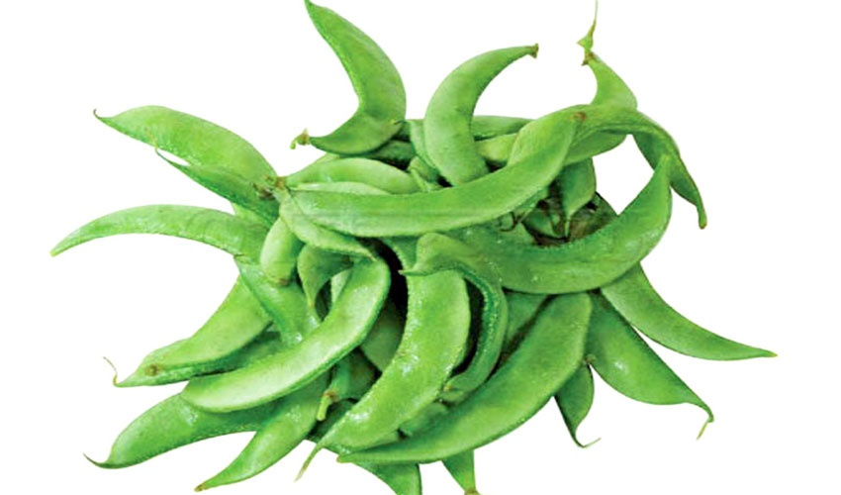
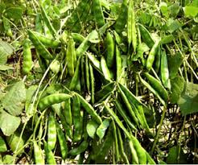
শিম

Slide 5
পাঠ শিরোনাম
শিমের রোগবালাই

Slide 6
শিখনফল
এই পাঠ শেষে শিক্ষার্থীরা .........
শিমের জাত সম্পর্কে বলতে পারবে ।
শিম চাষের পরিচর্চা সম্পর্কে বলতে পারবে ।
শিমের রোগ বালাই সম্পর্কে বলতে পারবে ।

Slide 7
একক কাজ
শিম চাষে কোন মাটি উত্তম ?

Slide 8
দলীয় কাজ
শিম বপনের সময়কাল সম্পর্কে বর্ননা কর ।
শিম চাষের সার প্রয়োগ সম্পর্কে বর্ননা কর ।
শিমের ফসল সংগ্রহ সম্পর্কে ব্যাখ্যা কর ।

Slide 9
মূল্যায়ন
শিমের উন্নত জাত সমুহ কী কী?
কত দিন পর শিম সংগ্রহ করা যায় ?
কোন জাতের শিমের ফলন বেশি?

Slide 10
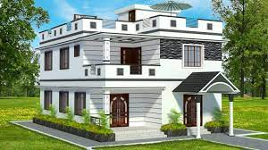
বাড়ীর কাজ
শিম চাষে মাদা তৈরি ও সার প্রয়োগের বিষয়ে আলোচনা কর ।
শিমের রোগ বালাই এর একটি তালিকা তৈরি কর ।

Slide 11
ধন্যবাদ

